Slide 1
Завдання до комп’ютерного практикуму 5
К₁
Правила обслуговування в багатоканальній СМО з обмеженою чергою:
Об’єкти надходять на обслуговування в СМО через випадкові інтервали часу з заданим середнім значенням (розподілених, наприклад, за рівномірним законом розподілу).
Якщо є вільний канал обслуговування, то об’єкт займає його на час обслуговування.
В противному випадку, об’єкт намагається стати в чергу. Якщо місце в черзі є, то об’єкт займає його. В противному випадку, об’єкт залишає СМО необслугованим (збільшується кількість відмов в обслуговуванні).
Після завершення обслуговування в каналі об’єкт вважається таким, що завершив обслуговування в СМО (збільшується кількість обслугованих об’єктів).
Моделювання здійснюють протягом заданого інтервалу часу (іншим способом є завершення за кількістю об’єктів, які завершили обслуговування). Час моделювання має бути достатньо великим, щоб обслуговування здійснилось для не менш як 1000 об’єктів.
За результатом імітації підраховують: ймовірність відмови, середня кількість об’єктів в черзі.
К₂
К₃
…
відмова
К_{N}
Для отримання статистично значимої оцінки середньої довжини черги та ймовірності відмови, їх значення оцінюють за кількома прогонами «моделі» (не менше 4)
Виведення результатів (для того, щоб отримувати поточну інформацію про перебіг імітації) виконують в окремому потоці через задану часову затримку.

Slide 2
Моделювання паралельних обчислень

Slide 3
Задачі моделювання
Оцінювання ефективності паралельних обчислень застосовується у таких формах:
Оцінювання прискорення процесу обчислень
Оцінювання максимально можливого прискорення процесу обчислень

Slide 4
Модель обчислень у вигляді графу « операції-операнди»
Припущення:
усі обчислювальні операції виконуються з однаковою з часовою затримкою рівною 1,
передача даних між обчислювальними пристроями здійснюється миттєво
(!вірно, якщо використовується спільна модель пам’яті в розподіленій системи)

Slide 5
Структура графу
Вершини графу представляють операції алгоритму.
Дуга між вершинами графу існує, якщо операція – кінець дуги використовує результат обчислень операції – старт дуги.

Slide 6
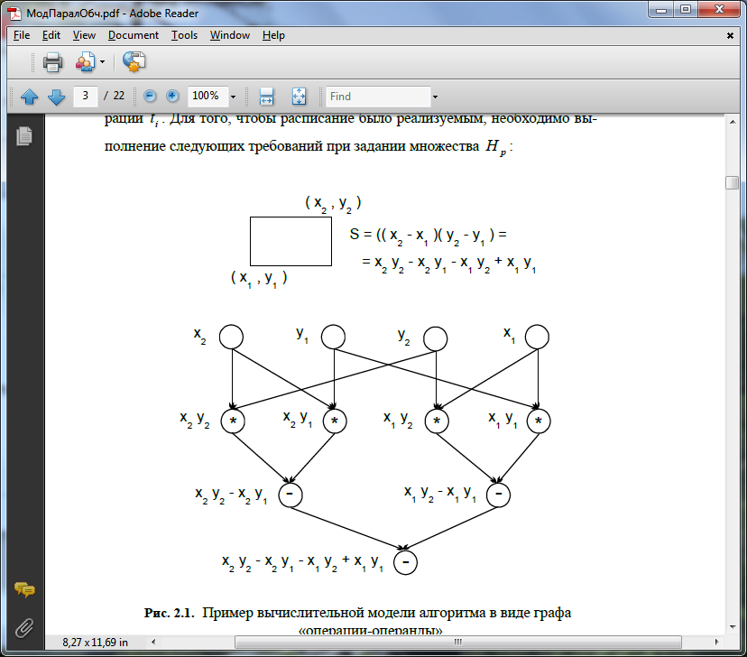
Приклад

Slide 7
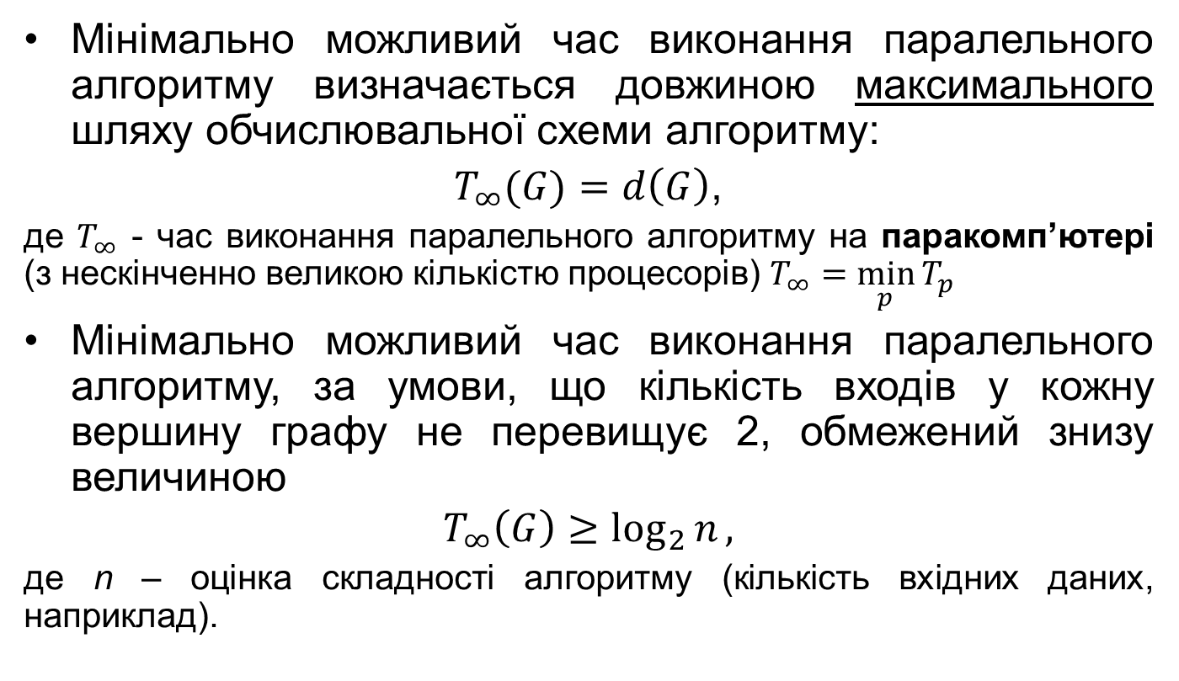
Визначення часу виконання паралельних обчислень
Мінімально можливий час виконання паралельного алгоритму визначається довжиною максимального шляху обчислювальної схеми алгоритму:
$T_{∞}(G)=d\left(G\right)$,
де $T_{∞}$ - час виконання паралельного алгоритму на паракомп’ютері (з нескінченно великою кількістю процесорів) $T_{∞}=\min_{p}{T_{p}}$
Мінімально можливий час виконання паралельного алгоритму, за умови, що кількість входів у кожну вершину графу не перевищує 2, обмежений знизу величиною
$$T_{∞}\left(G\right)≥\log_{2}{n},$$
де n – оцінка складності алгоритму (кількість вхідних даних, наприклад).

Slide 8
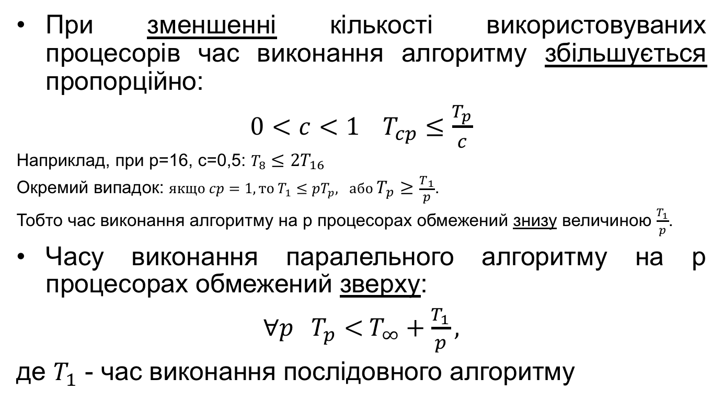
Визначення часу виконання паралельних обчислень
При зменшенні кількості використовуваних процесорів час виконання алгоритму збільшується пропорційно:
$0<c<1 T_{cp}≤\frac{T_{p}}{c}$
Наприклад, при p=16, c=0,5: $T_{8}≤2T_{16}$
Окремий випадок: $якщо cp=1, \text{то} T_{1}≤pT_{p}, або T_{p}≥\frac{T_{1}}{p}$.
Тобто час виконання алгоритму на p процесорах обмежений знизу величиною $\frac{T_{1}}{p}$.
Часу виконання паралельного алгоритму на p процесорах обмежений зверху:
$∀p T_{p}<$ $T_{∞}+\frac{T_{1}}{p},$
де $T_{1}$ - час виконання послідовного алгоритму

Slide 9
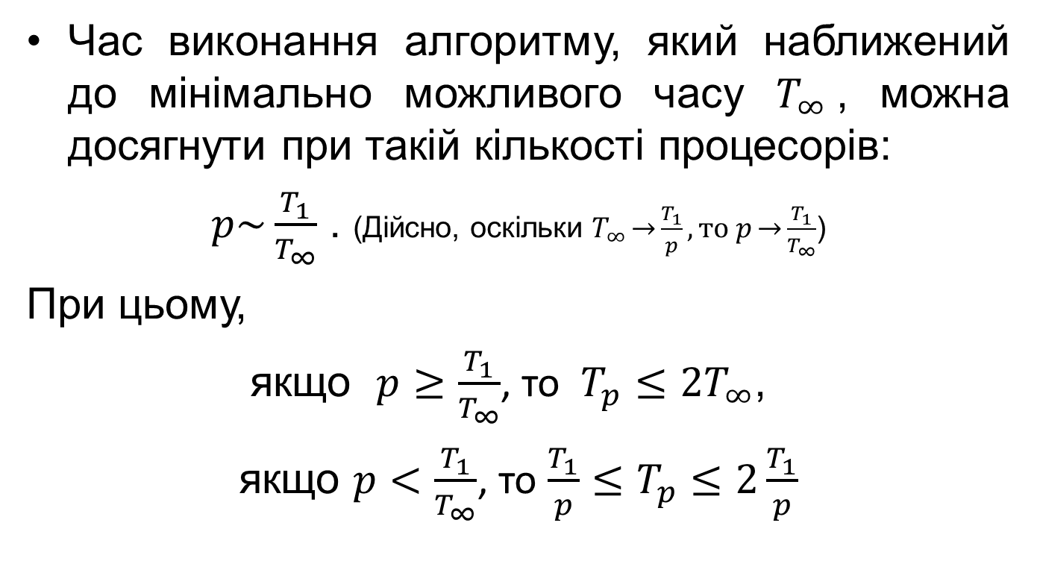
Визначення часу виконання паралельних обчислень
Час виконання алгоритму, який наближений до мінімально можливого часу $T_{∞}$, можна досягнути при такій кількості процесорів:
$p\sim \frac{T_{1}}{T_{∞}}$ . (Дійсно, оскільки $T_{∞}\underset{→}{}\frac{T_{1}}{p}, то p\underset{→}{}\frac{T_{1}}{T_{∞}}$)
При цьому,
якщо $p≥\frac{T_{1}}{T_{∞}}$, то $T_{p}≤2T_{∞}$,
якщо $p<\frac{T_{1}}{T_{∞}}$, то $\frac{T_{1}}{p}≤T_{p}≤2\frac{T_{1}}{p}$

Slide 10
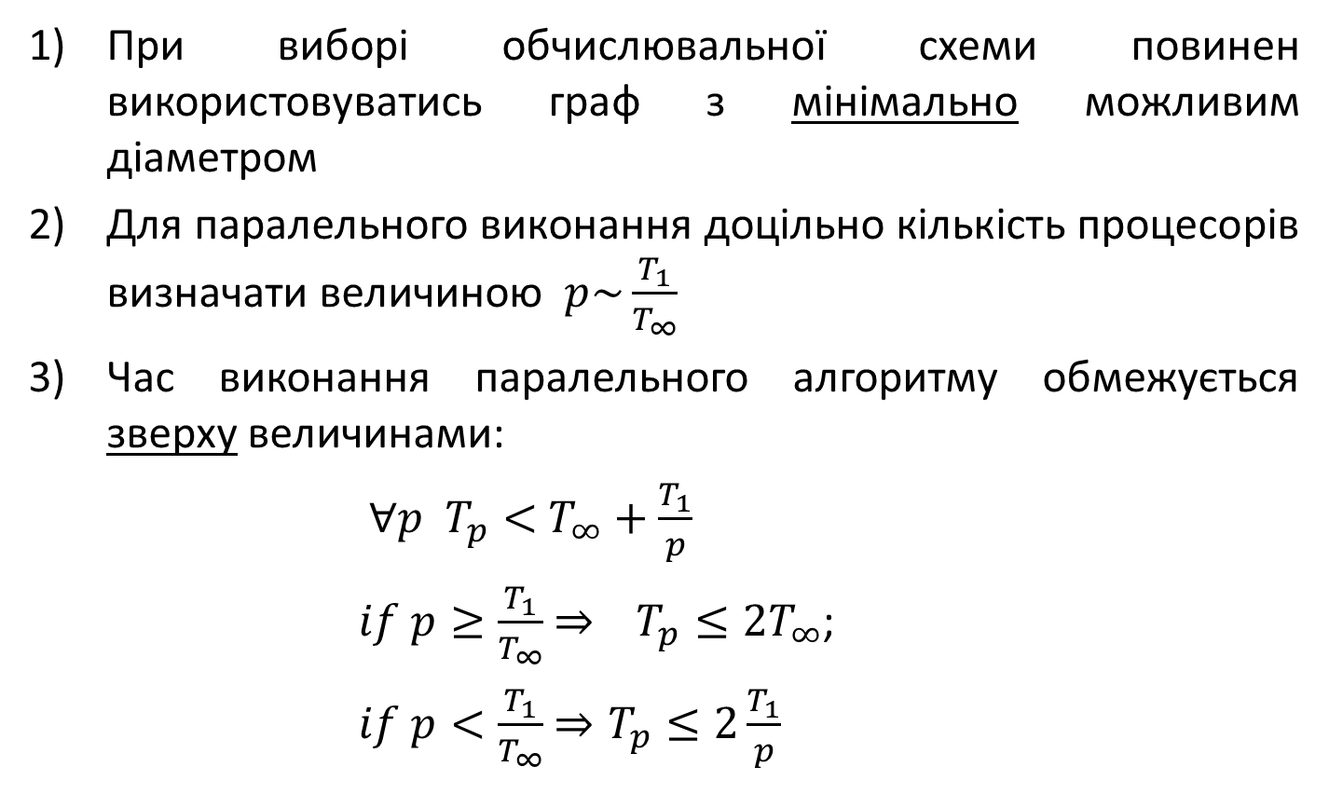
Рекомендації до складання паралельних алгоритмів
При виборі обчислювальної схеми повинен використовуватись граф з мінімально можливим діаметром
Для паралельного виконання доцільно кількість процесорів визначати величиною $p\sim \frac{T_{1}}{T_{∞}}$
Час виконання паралельного алгоритму обмежується зверху величинами:
$∀p T_{p}<$ $T_{∞}+\frac{T_{1}}{p}$
$if p≥\frac{T_{1}}{T_{∞}}$ $⇒$ $T_{p}≤2T_{∞}$;
$if p<\frac{T_{1}}{T_{∞}}$ $⇒T_{p}≤2\frac{T_{1}}{p}$

Slide 11
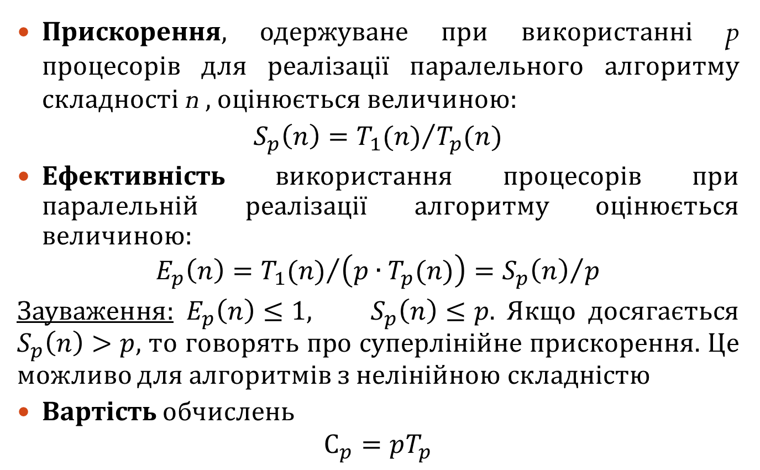
Показники ефективності паралельного алгоритму
Прискорення, одержуване при використанні p процесорів для реалізації паралельного алгоритму складності n , оцінюється величиною:
$$S_{p}\left(n\right)={T_{1}(n)}/{T_{p}(n)}$$
Ефективність використання процесорів при паралельній реалізації алгоритму оцінюється величиною:
$$E_{p}\left(n\right)={T_{1}(n)}/{\left({p∙T}_{p}(n)\right)}={S_{p}\left(n\right)}/p$$
Зауваження: $E_{p}\left(n\right)≤1$, $S_{p}\left(n\right)≤p.$ Якщо досягається $S_{p}\left(n\right)>p$, то говорять про суперлінійне прискорення. Це можливо для алгоритмів з нелінійною складністю
Вартість обчислень
$$С_{p}=pT_{p}$$

Slide 12
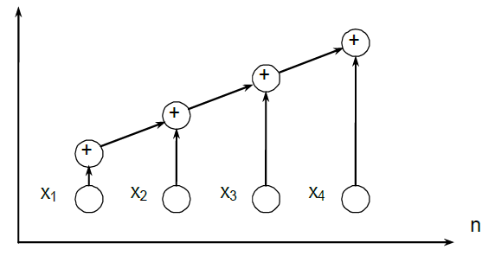
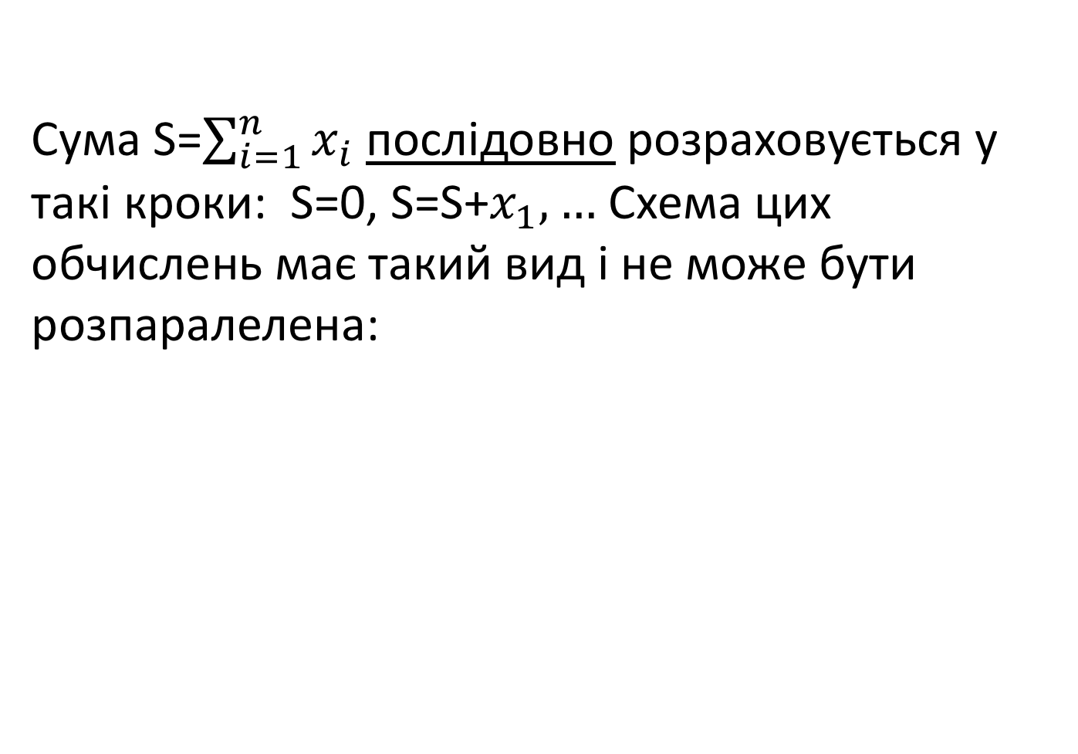
Приклад: алгоритм обчислення суми
Сума S=$\sum_{i=1}^{n}{x_{i}}$ послідовно розраховується у такі кроки: S=0, S=S+$x_{1},…$ Схема цих обчислень має такий вид і не може бути розпаралелена:

Slide 13
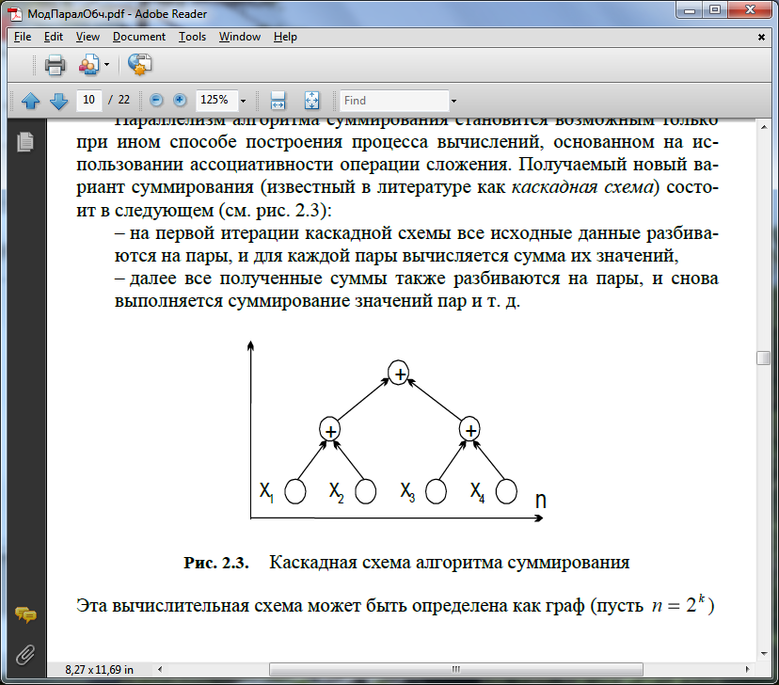


Приклад: алгоритм обчислення суми
Каскадна схема паралельного алгоритму сумування:
$$T_{p}=\log_{2}{n}$$
$$p=\frac{n}{2}$$

Slide 14
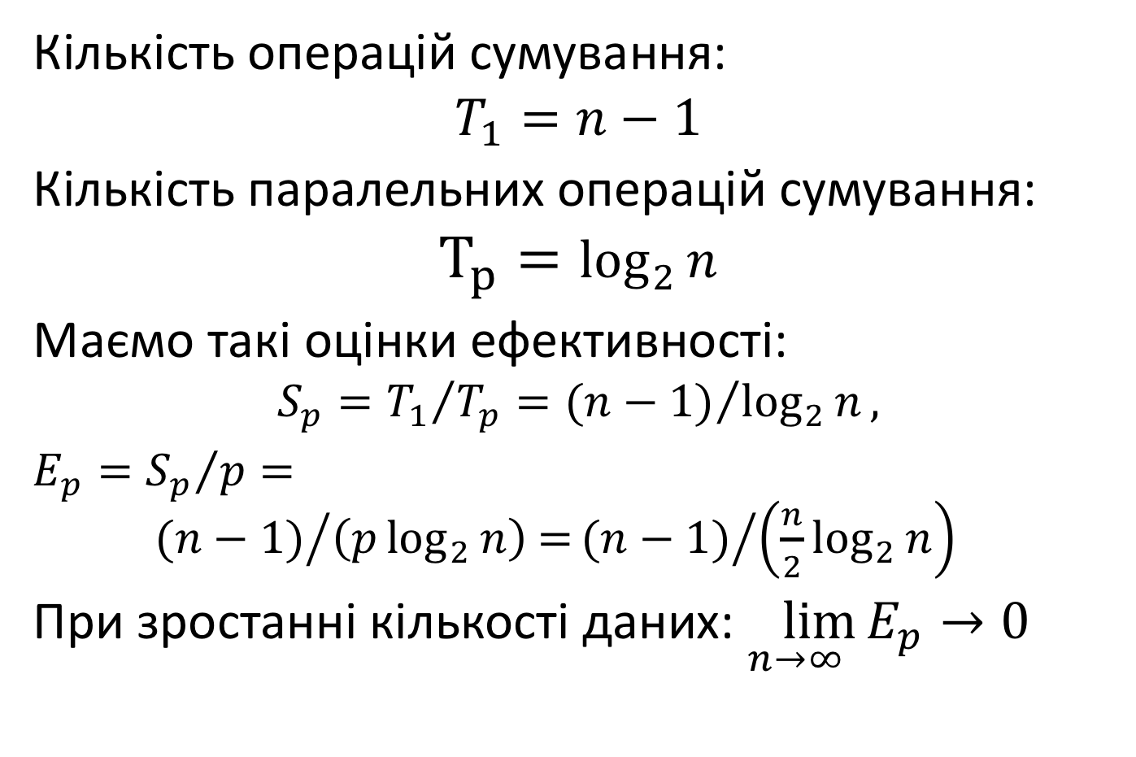
Ефективність алгоритму обчислення суми
Кількість операцій сумування:
$$T_{1}=n−1$$
Кількість паралельних операцій сумування:
$$T_{p}=\log_{2}{n}$$
Маємо такі оцінки ефективності:
$$S_{p}={T_{1}}/{T_{p}}={(n−1)}/{\log_{2}{n}},$$
$E_{p}={S_{p}}/{p=}$ ${(n−1)}/{\left(p\log_{2}{n}\right)\text{ =}{(n−1)}/{\left(\frac{n}{2}\log_{2}{n}\right) }}$
При зростанні кількості даних:$\lim_{n→∞}{E_{p}→0}$

Slide 15
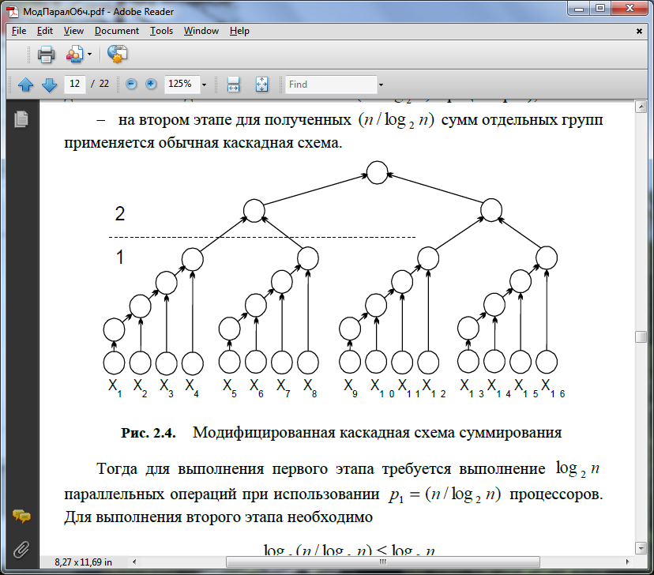
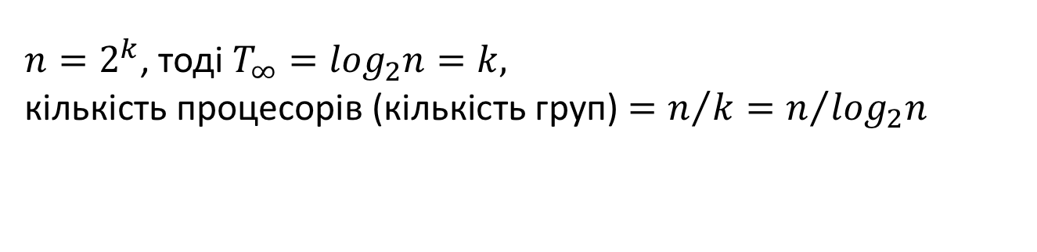
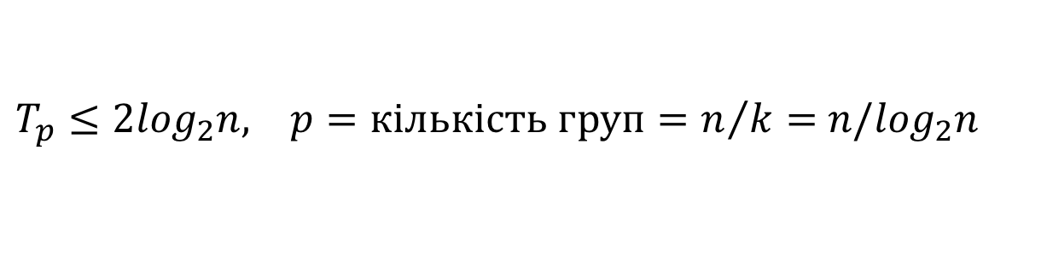
Модифікована каскадна схема паралельного обчислення сум
$n=2^{k}$, тоді $T_{∞}=\log_{2}n=k,$
кількість процесорів (кількість груп) ${=n/k=n}/{\log_{2}n}$
$T_{p}=\left(k−1\right)+\log_{2}\frac{n}{k}$ = $\log_{2}n$ -1+$\log_{2}\frac{n}{k}$ = 2 $\log_{2}n$-1- $\log_{2}k≤2\log_{2}n$
$T_{p}≤2\log_{2}n, p=кількість груп=n/{k=}$ $n/\log_{2}n$

Slide 16

Ефективність модифікованого каскадного сумування
$S_{p}={T_{1}}/{T_{p}}={(n−1)}/{\left({2log}_{2}n\right)}$
$E_{p}={T_{1}}/{\left({p∙T}_{p}\right)}={\left(n−1\right)}/{\left(n/\log_{2}n ∙2\log_{2}n\right)={\left(n−1\right)}/{\left(2n\right)}}$
Маємо (!!!): $\lim_{n→∞}{E_{p}→0,5}$

Slide 17
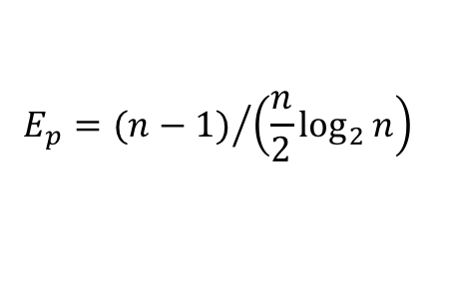
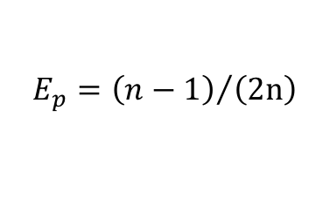
Порівняння ефективності звичайного та модифікованого каскадних алгоритмів
$$E_{p}={\left(n−1\right)}/{\left(2n\right)}$$
$${E_{p}=(n−1)}/{\left(\frac{n}{2}\log_{2}{n}\right) }$$

Slide 18
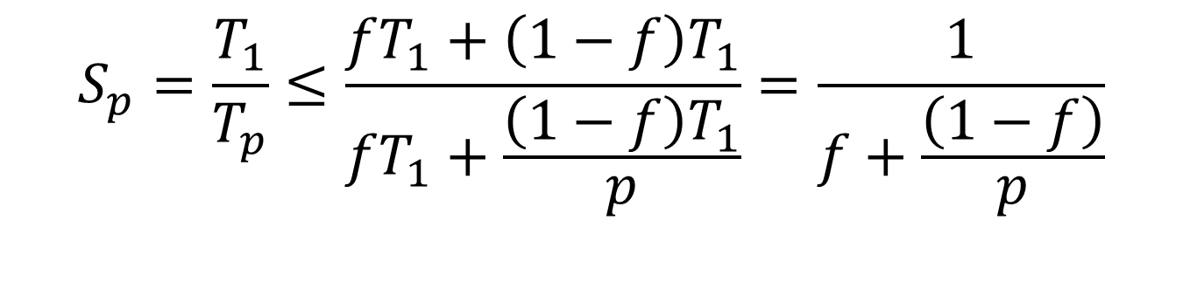
Виведення закону Амдала
$$f − частка коду, який не може бути розпаралелений$$
$$S_{p}=\frac{T_{1}}{T_{p}}≤\frac{fT_{1}+\left(1−f\right)T_{1}}{fT_{1}+\frac{\left(1−f\right)T_{1}}{p}}=\frac{1}{f+\frac{\left(1−f\right)}{p}}$$
Послідовна частина коду
Паралельна частина коду

Slide 19
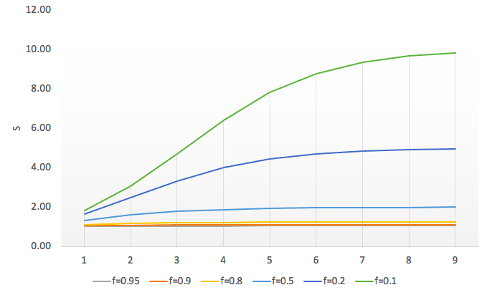
Графічне представлення закону Амдала S(f,p)

Slide 20
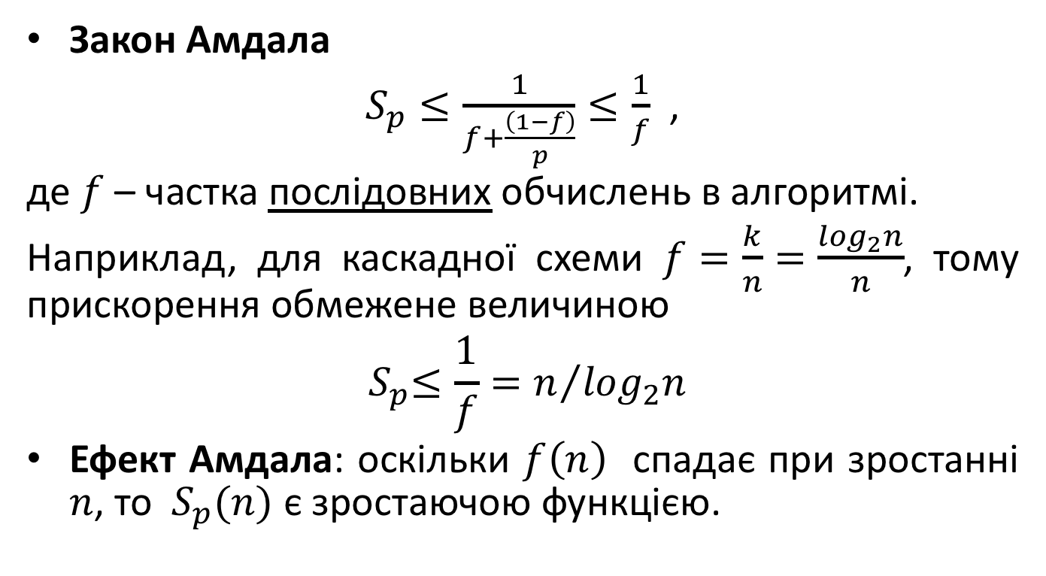
Максимально досяжний паралелизм
Закон Амдала
$S_{p}≤\frac{1}{f+\frac{\left(1−f\right)}{p}}≤\frac{1}{f}$ ,
де $f$ – частка послідовних обчислень в алгоритмі.
Наприклад, для каскадної схеми $f=\frac{k}{n}=\frac{\log_{2}n}{n}$, тому прискорення обмежене величиною
$${ S}_{p}≤\frac{1}{f}=n/{\log_{2}n}$$
Ефект Амдала: оскільки $f\left(n\right)$ спадає при зростанні $n$, то ${ S}_{p}(n)$ є зростаючою функцією.

Slide 21
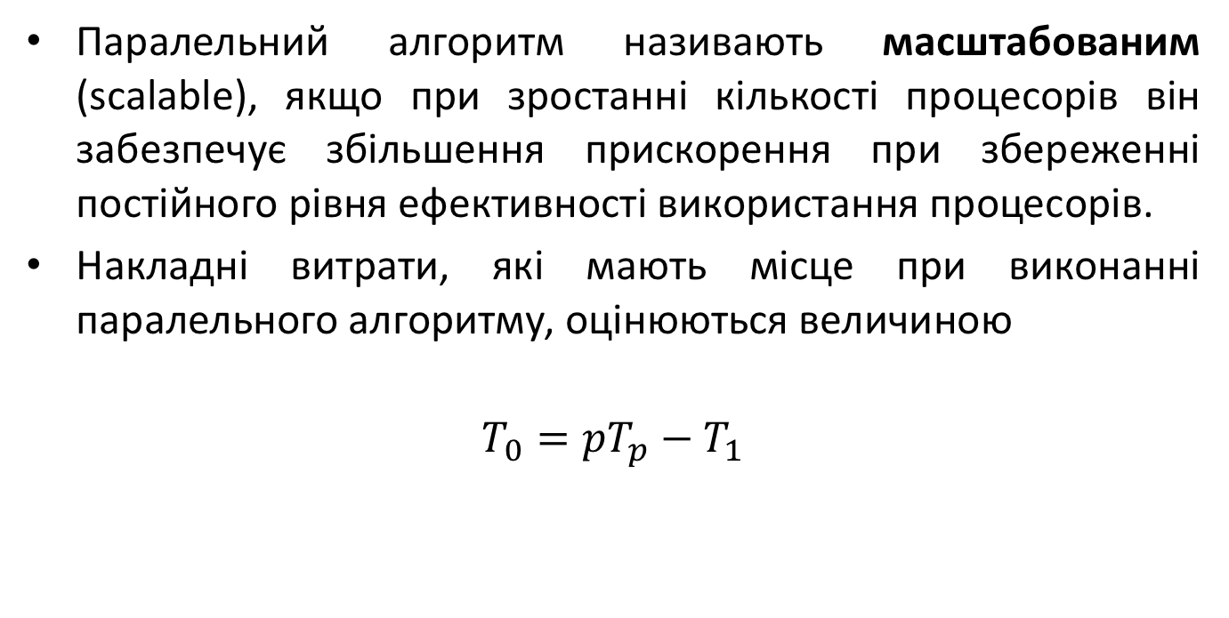
Аналіз масштабованості паралельних обчислень
Паралельний алгоритм називають масштабованим (scalable), якщо при зростанні кількості процесорів він забезпечує збільшення прискорення при збереженні постійного рівня ефективності використання процесорів.
Накладні витрати, які мають місце при виконанні паралельного алгоритму, оцінюються величиною
$$T_{0}=pT_{p}−T_{1}$$

Slide 22
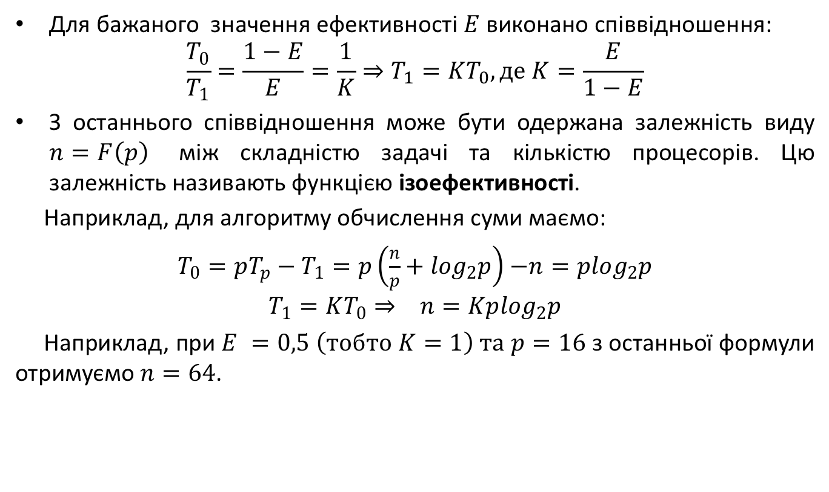
Аналіз масштабованості паралельних обчислень
Для бажаного значення ефективності $E$ виконано співвідношення:
$$\frac{T_{0}}{T_{1}}=\frac{1−E}{E}=\frac{1}{K}⇒T_{1}=KT_{0}, де K=\frac{E}{1−E}$$
З останнього співвідношення може бути одержана залежність виду $n=F\left(p\right)$ між складністю задачі та кількістю процесорів. Цю залежність називають функцією ізоефективності.
Наприклад, для алгоритму обчислення суми маємо:
$T_{0}=pT_{p}−T_{1}=p\left(\frac{n}{p}+\log_{2}p\right)$ $−n=p\log_{2}p$
$$T_{1}=KT_{0}⇒ n=Kp\log_{2}p$$
Наприклад, при $E =0,5 \left(тобто K=1\right) та$ $p=16$ з останньої формули отримуємо $n=64$.

